Slide 1
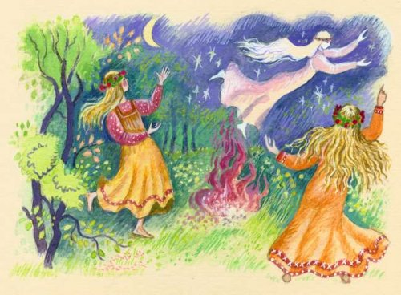
Снегурочка.
Сказка с картинками.

Slide 2
Жили-были старик со старухой. Жили ладно, дружно. Всё бы хорошо, да одно горе - детей у них не было.

Slide 3
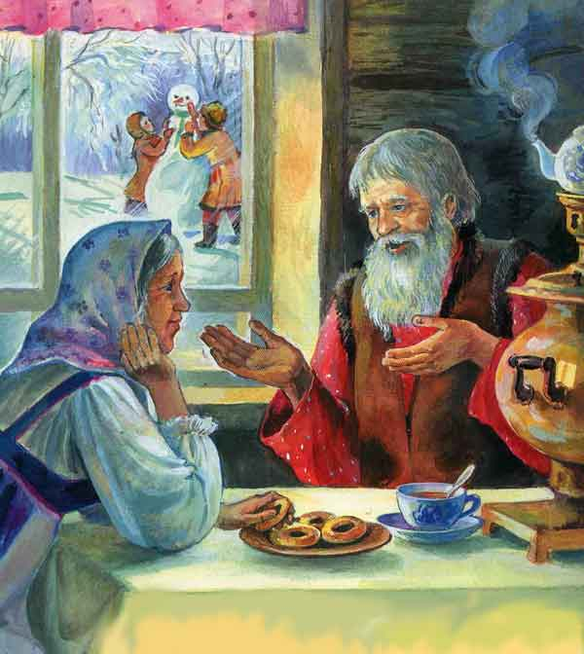
Вот пришла зима снежная, намело сугробов до пояса, высыпали ребятишки на улицу поиграть, а старик со старухой на них из окна глядят да про своё горе думают.
- А что, старуха, - говорит старик, - давай мы себе из снега дочку сделаем.
- Давай, - говорит старуха.

Slide 4
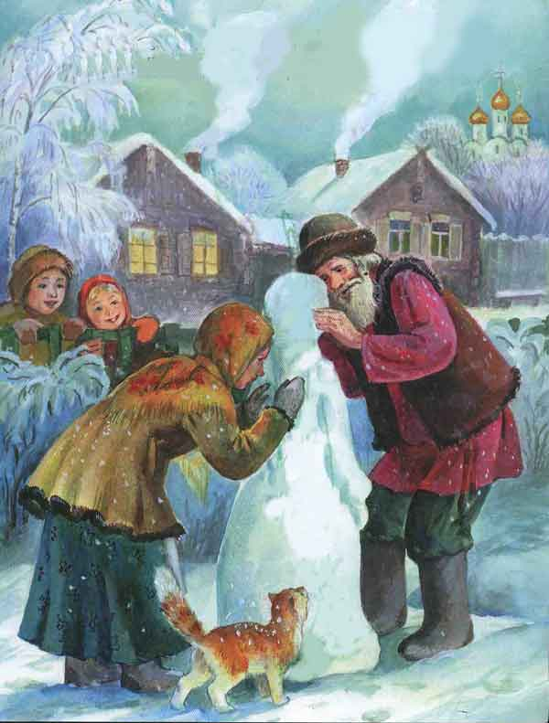
Надел старик шапку, вышли они на огород и принялись дочку из снега лепить. Скатали они снежный ком, ручки, ножки приладили, сверху снежную голову приставили. Вылепил старик носик, рот, подбородок.

Slide 5
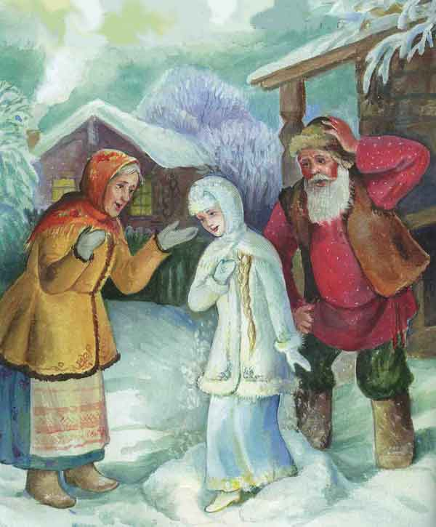
Глядь - a y Снегурочки губы порозовели, глазки открылись; смотрит она на стариков и улыбается. Потом закивала головкой, зашевелила ручками, ножками, стряхнула с себя снег - и вышла из сугроба живая девочка.

Slide 6
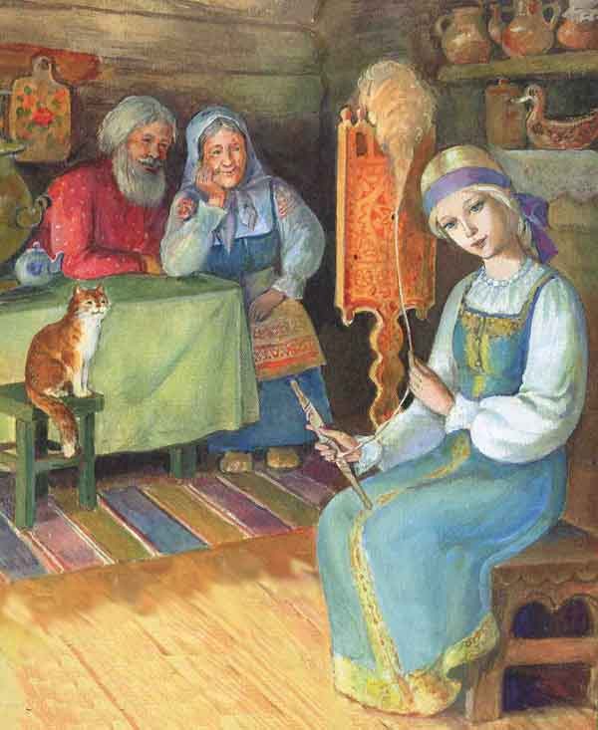
Обрадовались старики, привели её в избу. Глядят на неё, не налюбуются.
И стала расти у стариков дочка не по дням, а по часам; что ни день, то всё краше становится. Сама беленькая, точно снег, коса русая до пояса, только румянца нет вовсе.

Slide 7
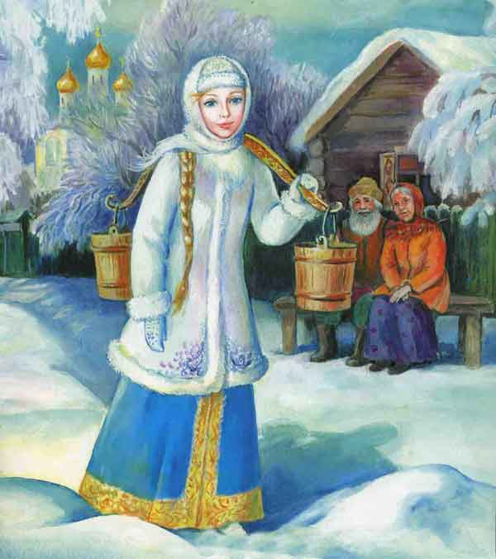
Не нарадуются старики на дочку, души в ней не чают. Растёт дочка и умная,
и смышлёная,
и весёлая. Со всеми ласковая,
приветливая.
И работа у Снегурочки в руках спорится, а песню запоёт - заслушаешься

Slide 8
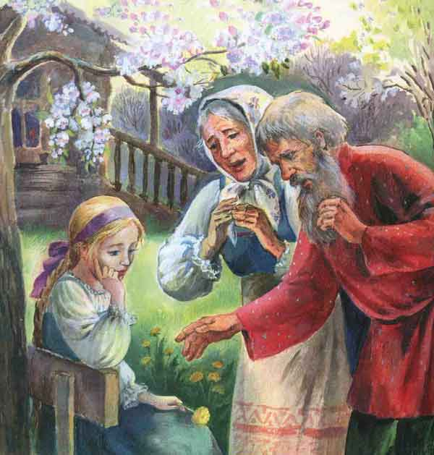
Прошла зима. Начало пригревать весеннее солнышко. Зазеленела трава на проталинках, запели жаворонки. А Снегурочка вдруг запечалилась.
- А что с тобой, дочка? - спрашивают старики. Что ты такая невесёлая стала? Иль тебе неможется?
- Ничего, батюшка, ничего, матушка, я здорова.
Вот и последний снег растаял, зацвели цветы на лугах, птицы прилетели.
А Снегурочка день ото дня всё печальнее, всё молчаливее становится. От солнца прячется. Всё бы ей тень да холодок, а ещё лучше - дождичек.

Slide 9
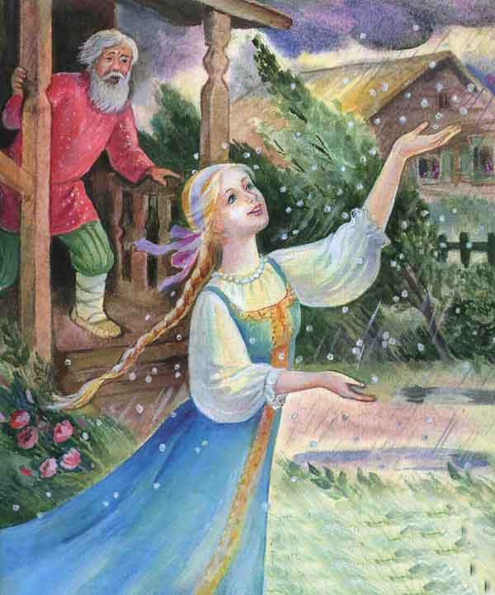
Раз надвинулась чёрная туча, посыпался крупный град. Обрадовалась Снегурочка граду, точно жемчугу перекатному. А как снова выглянуло солнышко и град растаял, Снегурочка заплакала, да так горько, словно сестра по родному брату.

Slide 10
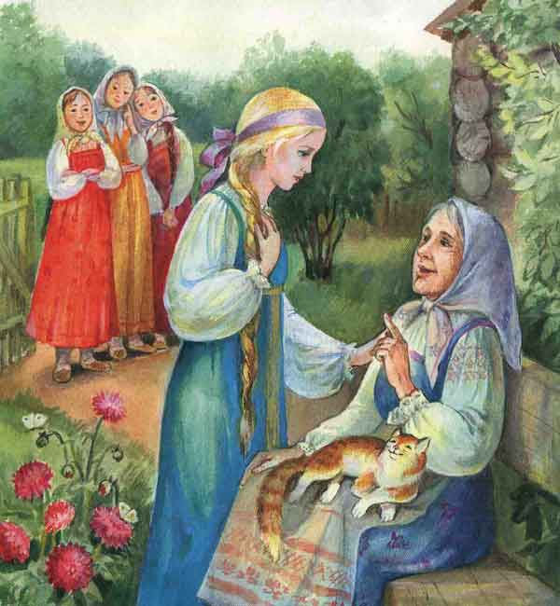
За весной лето пришло. Собрались девушки на гулянье в рощу, зовут Снегурочку:
- Идём с нами, Снегурочка, в лес гулять, песни петь, плясать.
Не хотелось Снегурочке в лес идти, да старуха её уговорила:
- Пойди, дочка, повеселись с подружками!

Slide 11
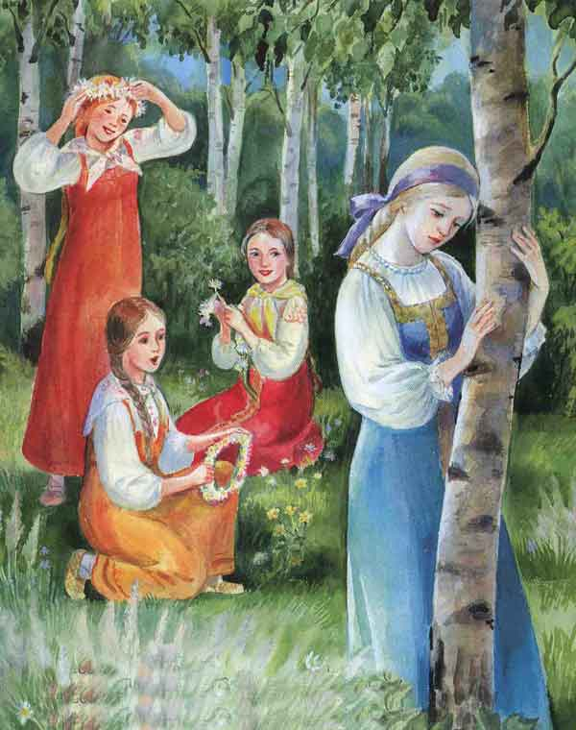
Пришли девушки со Снегурочкой в лес. Стали цветы собирать, венки плести, песни петь, хороводы водить. Только одной Снегурочке по-прежнему невесело.

Slide 12
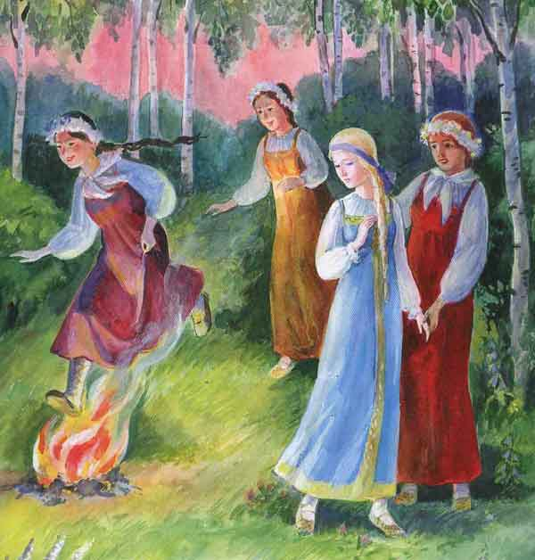
А как свечерело, набрали они хворосту, разложили костёр и давай друг за дружкой через огонь прыгать. Позади всех и Снегурочка встала.
Побежала она в свой черёд за подружками.

Slide 13
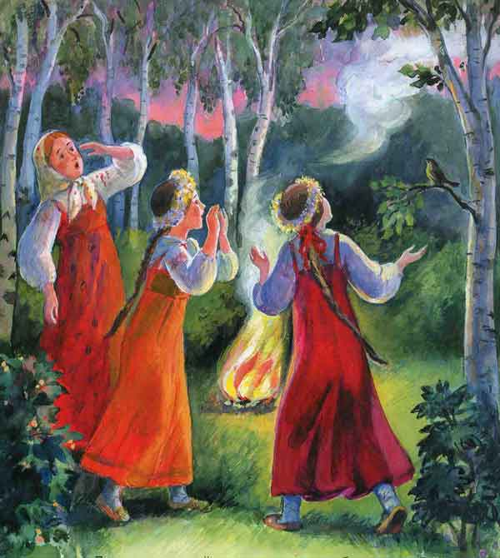
Прыгнула над огнём и вдруг растаяла, обратилась в белое облачко. Поднялось облачко высоко и пропало в небе. Только и услышали подружки, как позади простонало что-то жалобно: "Ау!" Обернулись они - а Снегурочки нет.
Стали они кликать её:
- Ау, ау, Снегурушка!
Только эхо им в лесу откликнулось...

